Slide 1
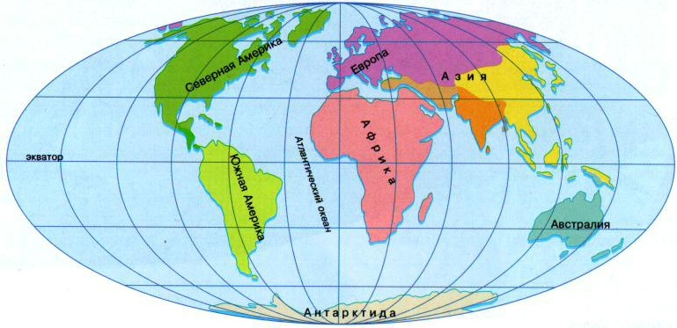
Африка
Африка - второй по площади континент после Евразии. На карте мира Африка расположена практически по центру.
Африка - среди материков одна пересекается экватором.
Работу выполнила: Корчагина Г.А, Оренбургская обл, г.Гай, МАДОУ № 10 педагог 1 квал кат.
Notes:
Работу выполнила: Корчагина Г.А Оренбургская обл., г. Гай, педагог 1 квал катег

Slide 2
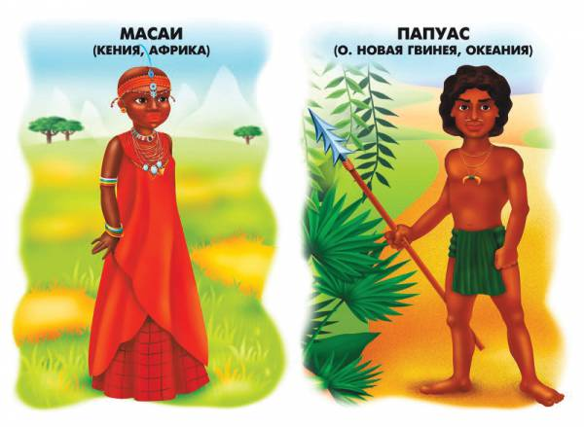
Народы
Для этой расы характерны смуглый цвет кожи, темные глаза и волнистые волосы.

Slide 3
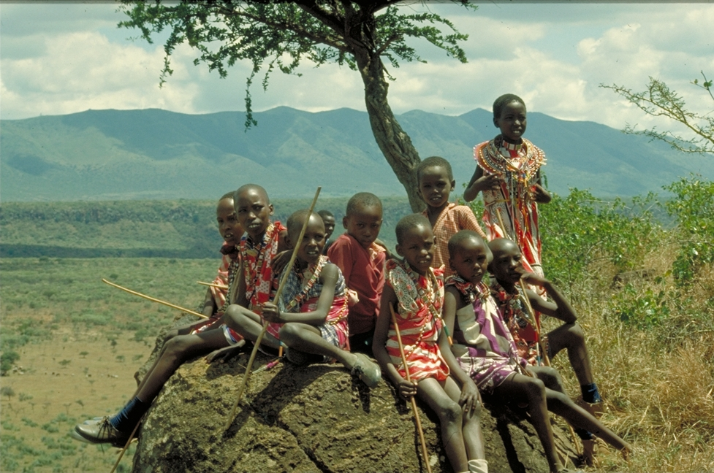
Континент - неблагоприятный для жизни детей. Дети вместе со взрослыми заняты добычей пищи.

Slide 4
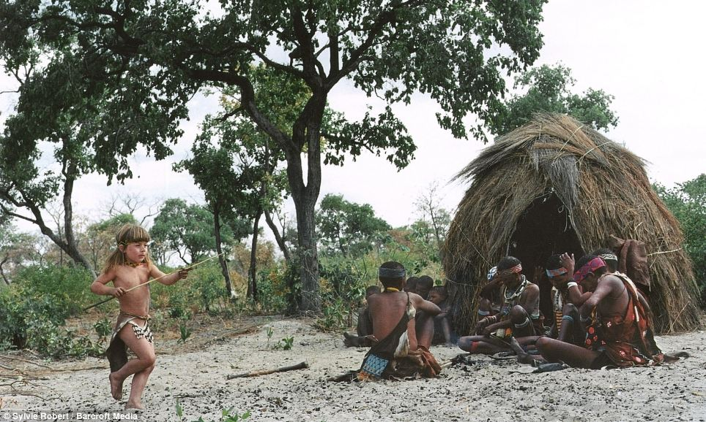
Жесткие условия жизни.

Slide 5
В Африке разнообразие природных ландшафтов: пустыни, саванны, тропические леса, где обитают животные, многих из которых нет на других материках. В Африке протекают крупные реки, там много болот и больших озёр. В водоёмах утоляют жажду животные и птицы; здесь же они питаются и охотятся за добычей.

Slide 6
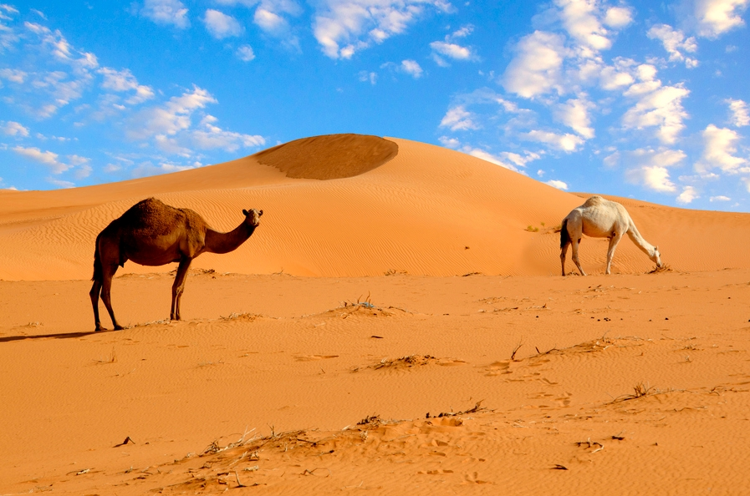
Пустыня — природная зона с малым количеством осадков.
Сахара — самая большая пустыня.

Slide 7
Обитатели пустыни хищники (шакалы, ящерицы, змеи, лисицы), преобладают травоядные. Верблюды, антилопы и другие травоядные питаются колючками и кустарниками

Slide 8
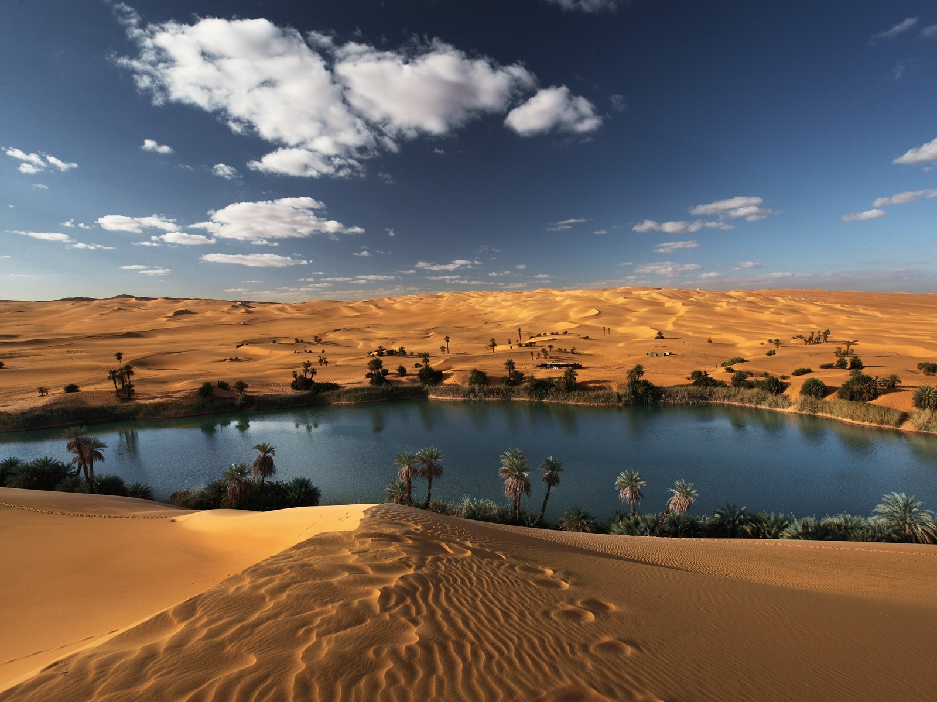
Оазис в пустыне

Slide 9
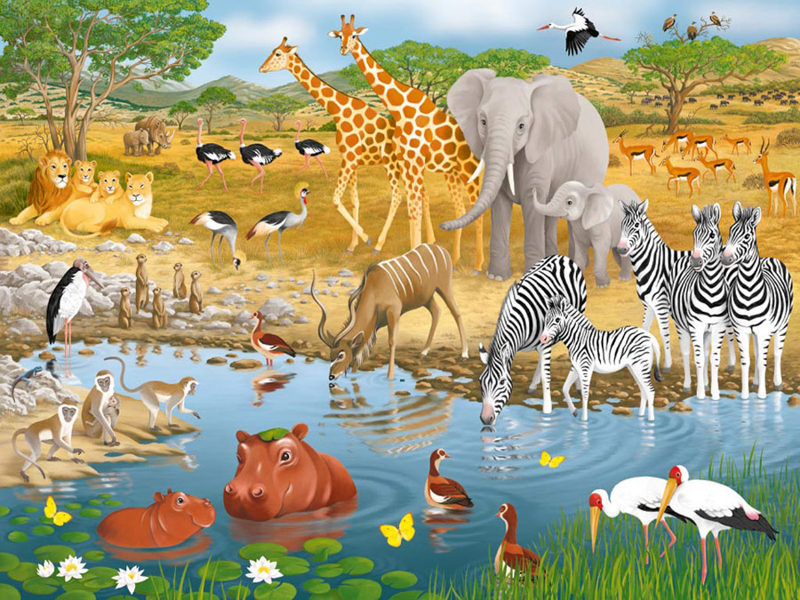
Саванна— природная зона , где травянистый покров, отдельные деревья и кустарники.

Slide 10
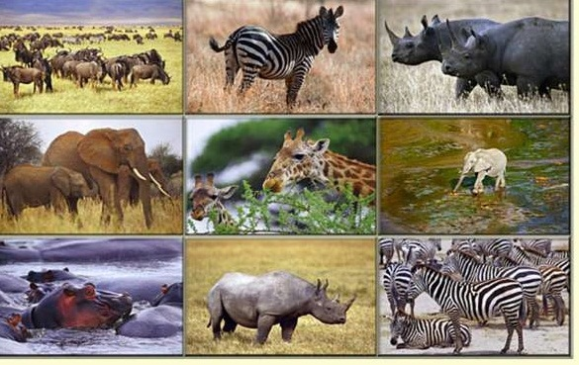
Обитатели саванны.

Slide 11
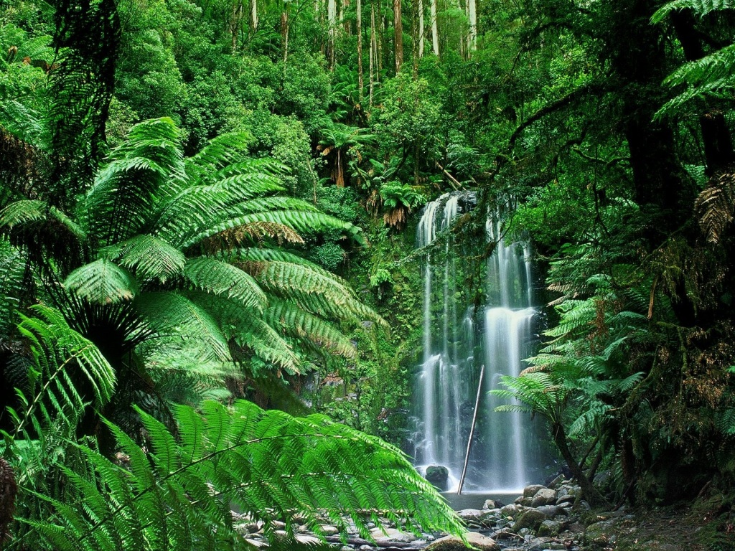
Вечнозеленые тропические леса Африки , которые называются джунглями.
Там влажно из-за постоянных дождей. Богатый растительный мир.

Slide 12
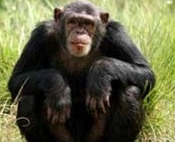
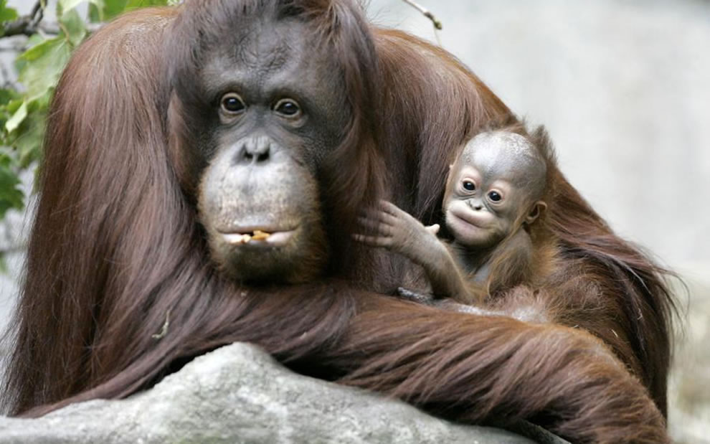
В Африке, в Африке есть чудо лес.
А в лесу невиданном –
множество чудес,
Днем и ночью там темнота,
А зимой и летом теплота,
И мартышкам там красота.
Крупный хищник там леопард,
И похож на него очень гепард.
А гориллы уж так кричат
Что не будешь бананам рад.
И хотя в этом лесу красота,
Не хотел бы в нем жить никогда.

